Slide 1
«Разработка web-интерфейса SLA-сервера»
ВКР на тему:
Выполнил:
Студент гр. 645
Панин П.Г.
Руководитель проекта:
к.т.н., доц. кафедры ЭВМ
Чичикин Вячеслав Алексеевич

Slide 2
Описание предметной области
Залог успеха современной компании – не только приобретение качественного сетевого оборудования, но и регулярное его обслуживание, проверки и мониторинг.
Постоянный контроль над оборудованием позволяет максимально оперативно устранять возникающие проблемы, сводя к минимуму время от обнаружения проблемы до её устранения.
Notes:
Слайд 2. Описание предметной области
Залог успеха каждой современной компании – не только приобретение качественного сетевого оборудования, но и регулярное его обслуживание, проверки и мониторинг.
Постоянный контроль над оборудованием позволяет максимально оперативно устранять возникающие проблемы, сводя к минимуму время от обнаружения проблемы до её устранения.

Slide 3
Дистанционный мониторинг
Самое удобное решение – производить контроль сетевого оборудования удалённо, чтобы минимизировать потери времени и затраты на выезд обслуживающего персонала.
Главное преимущество – возможность обнаружить и устранить проблему на устройстве пользователя ещё до её обнаружения самим пользователем (при условии принятия Service Level Agreement, соглашения об уровне обслуживания).
Notes:
Слайд 3. Дистанционный мониторинг
Самое удобное решение для компаний – производить контроль своего сетевого оборудования удалённо, чтобы минимизировать потери времени и затраты на выезд обслуживающего персонала.
Главное преимущество дистанционного мониторинга (при условии принятия Service Level Agreement, соглашения об уровне обслуживания) – возможность обнаружить и устранить проблему на устройстве пользователя ещё до её обнаружения самим пользователем.

Slide 4
SLA-мониторинг
SLA-агент – механизм диагностики состояния сети на стороне конечного пользователя. Его задача заключается в периодической отправке статистических данных, собранных устройством с системных счетчиков, а также результатов проверки доступности заранее заданных узлов.
Данный вид контроля сети состоит из двух модулей: агент, устанавливаемый на оборудование и сервер, обрабатывающий информацию.
Notes:
Слайд 4. SLA-мониторинг
SLA-агент – механизм диагностики состояния сети на стороне конечного пользователя. Его задача заключается в периодической отправке статистических данных, собранных устройством с системных счетчиков, а также результатов проверки доступности заранее заданных узлов.
Данный вид контроля сети состоит из двух модулей: агент, устанавливаемый на оборудование и сервер, обрабатывающий информацию.

Slide 5
Пример использования
При подключении домашнего интернета мастер выполняет первоначальную настройку оборудования в локальной сети пользователя.
В дальнейшем, в случае возникновения неполадок на стороне пользователя необходимость повторного вызова специалиста пропадает, так как мониторинг сети, выявление и устранение проблем в локальной сети пользователя можно осуществить удалённо.
Notes:
Слайд 5. Пример использования
При подключении домашнего интернета мастер выполняет первоначальную настройку оборудования в локальной сети пользователя.
В дальнейшем, в случае возникновения неполадок на стороне пользователя необходимость повторного вызова специалиста пропадает, так как мониторинг сети, выявление и устранение проблем в локальной сети пользователя можно осуществить удалённо.

Slide 6
Постановка задачи
Пункты, необходимые для функционирования системы дистанционного мониторинга:
сбор статистических данных;
отправка данных на сервер;
вывод необходимых данных оператору через web.
Цель текущей ВКР – разработка пользовательского web-интерфейса для взаимодействия оператора ПО с сервером.
Notes:
Слайд 6. Постановка задачи
Пункты, необходимые для функционирования системы дистанционного мониторинга:
- сбор статистических данных;
- отправка данных на сервер;
- вывод необходимых данных оператору через web.
Цель текущей ВКР – разработка пользовательского web-интерфейса для взаимодействия оператора ПО с сервером.

Slide 7
Обзор аналогов
Естественно, на мировом рынке сетевого оборудования имеются конкуренты – комплексы программных и аппаратных средств. ПО для решения поставленных задач может устанавливаться на оборудование заводом-изготовителем, а может приобретаться отдельно.
Однако каждый аналог имеет набор как и собственных преимуществ, так и недостатков.
Notes:
Слайд 7. Обзор аналогов
Естественно, на мировом рынке сетевого оборудования имеются конкуренты – комплексы программных и аппаратных средств. ПО для решения поставленных задач может устанавливаться на оборудование заводом-изготовителем, а может приобретаться отдельно.
Однако каждый аналог имеет набор как и собственных преимуществ, так и недостатков.

Slide 8
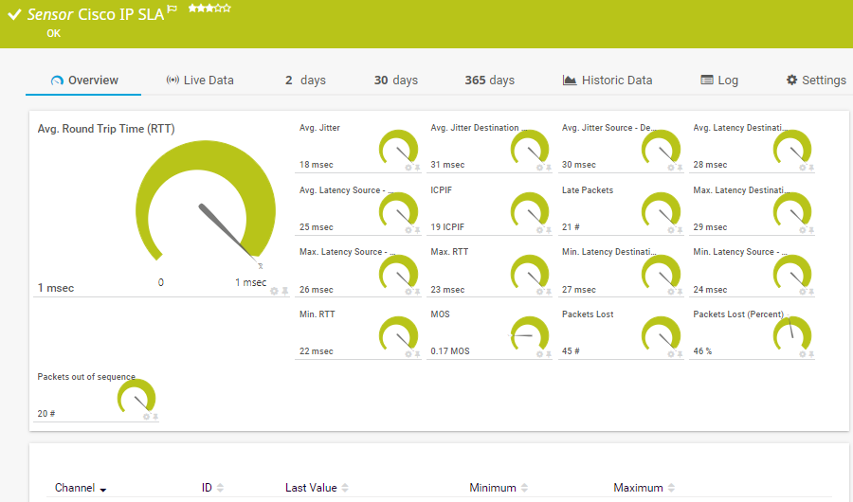
Cisco IP SLA Monitor
Достоинства:
предустановлено заводом на оборудовании;
высшее качество;
поддержка.
Недостатки:
высокая цена оборудования.
Notes:
Слайд 8. Cisco IP SLA Monitor
Достоинства:
- предустановлено заводом на оборудовании;
- высшее качество;
- поддержка.
Недостатки:
- высокая цена оборудования.
Пример пользовательского интерфейса.

Slide 9
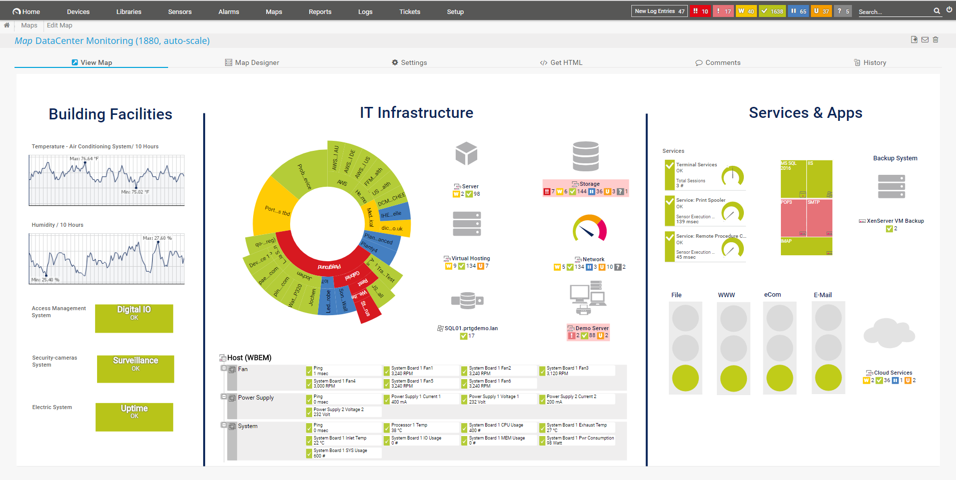
PRTG Network Monitor
Достоинства:
гибкий набор функционала;
вариации цен;
поддержка.
Недостатки:
приобретается отдельно;
высокая цена сенсоров.
Notes:
Слайд 8. PRTG Network Monitor
Достоинства:
- гибкий набор функционала;
- вариации цен;
- поддержка.
Недостатки:
- приобретается отдельно;
- высокая цена сенсоров.
Пример пользовательского интерфейса.

Slide 10
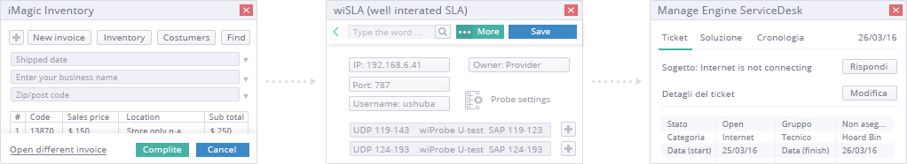
SLAMON Online
Достоинства:
поддержка на Русском;
адаптация под нужды клиента.
Недостатки:
приобретается отдельно;
высокая цена услуг при увеличении масштабов.
Notes:
Слайд 10. SLAMON Online
Достоинства:
- поддержка на Русском;
- адаптация под нужды клиента.
Недостатки:
- приобретается отдельно;
- высокая цена услуг при увеличении масштабов.
Пример пользовательского интерфейса.

Slide 11
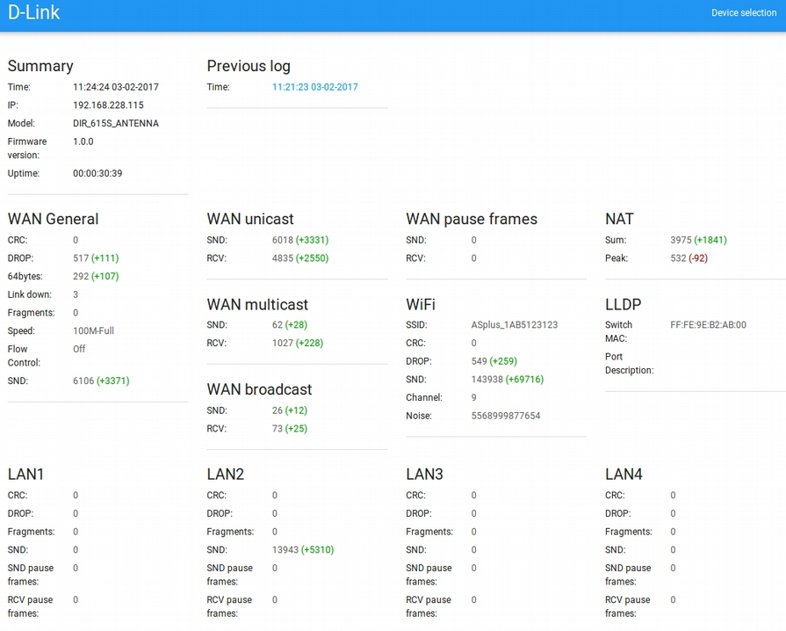
D-Link SLA-system
Достоинства:
адекватная стоимость оборудования;
предустановлено заводом;
мировая поддержка.
Недостатки:
устаревший пользовательский интерфейс.
Notes:
Слайд 10. D-Link SLA-system
Достоинства:
- адекватная стоимость оборудования;
- предустановлено заводом;
- мировая поддержка.
Недостатки:
- устаревший пользовательский интерфейс.
Пример пользовательского интерфейса.

Slide 12
Предлагаемое решение
Учитывая все преимущества и недостатки, предлагается разработать WEB-интерфейс для системы, которая должна быть установлена заранее на реализуемом оборудовании.
Для активации SLA-мониторинга нет необходимости приобретать дополнительные услуги или оборудования, достаточно будет произвести конфигурацию уже имеющейся сети.
Notes:
Слайд 10. Предлагаемое решение
Учитывая все преимущества и недостатки, предлагается разработать WEB-интерфейс для системы, которая должна быть установлена заранее на реализуемом оборудовании.
Для активации SLA-мониторинга нет необходимости приобретать дополнительные услуги или оборудования, достаточно будет произвести конфигурацию уже имеющейся сети.

Slide 13
Требования к WEB-разработке
Должный уровень usability;
кроссплатформенность (адаптивная вёрстка);
интуитивно понятный пользовательский интерфейс;
высокая степень информативности;
использование современного стека WEB-разработчика.
Результативное ПО должно формировать и отправлять поисковый запрос на тестовый сервер, получать результаты поиска и выдавать оператору ПО в удобном виде.
Notes:
Слайд 13. Требования к ПО
- Должный уровень usability;
- кроссплатформенность (адаптивная вёрстка);
- интуитивно понятный пользовательский интерфейс;
- высокая степень информативности;
- использование современного стека WEB-разработчика.
Результативное ПО должно формировать и отправлять поисковый запрос на тестовый сервер, получать результаты поиска и выдавать оператору ПО в удобном виде.

Slide 14
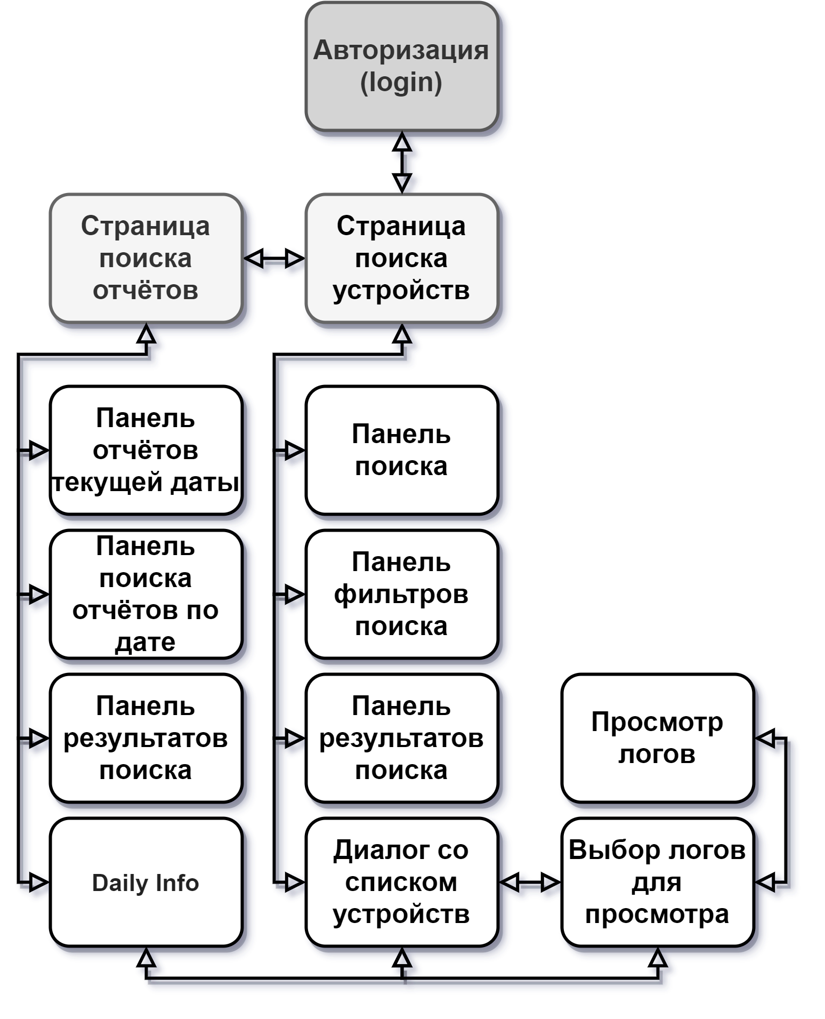
Дерево форм
Описание поведения
пользователя на примере переходов между формами
Notes:
Слайд 14. Дерево форм.
Планируется размещение нескольких форм на одной странице с помощью сворачиваемых панелей расширения.

Slide 15
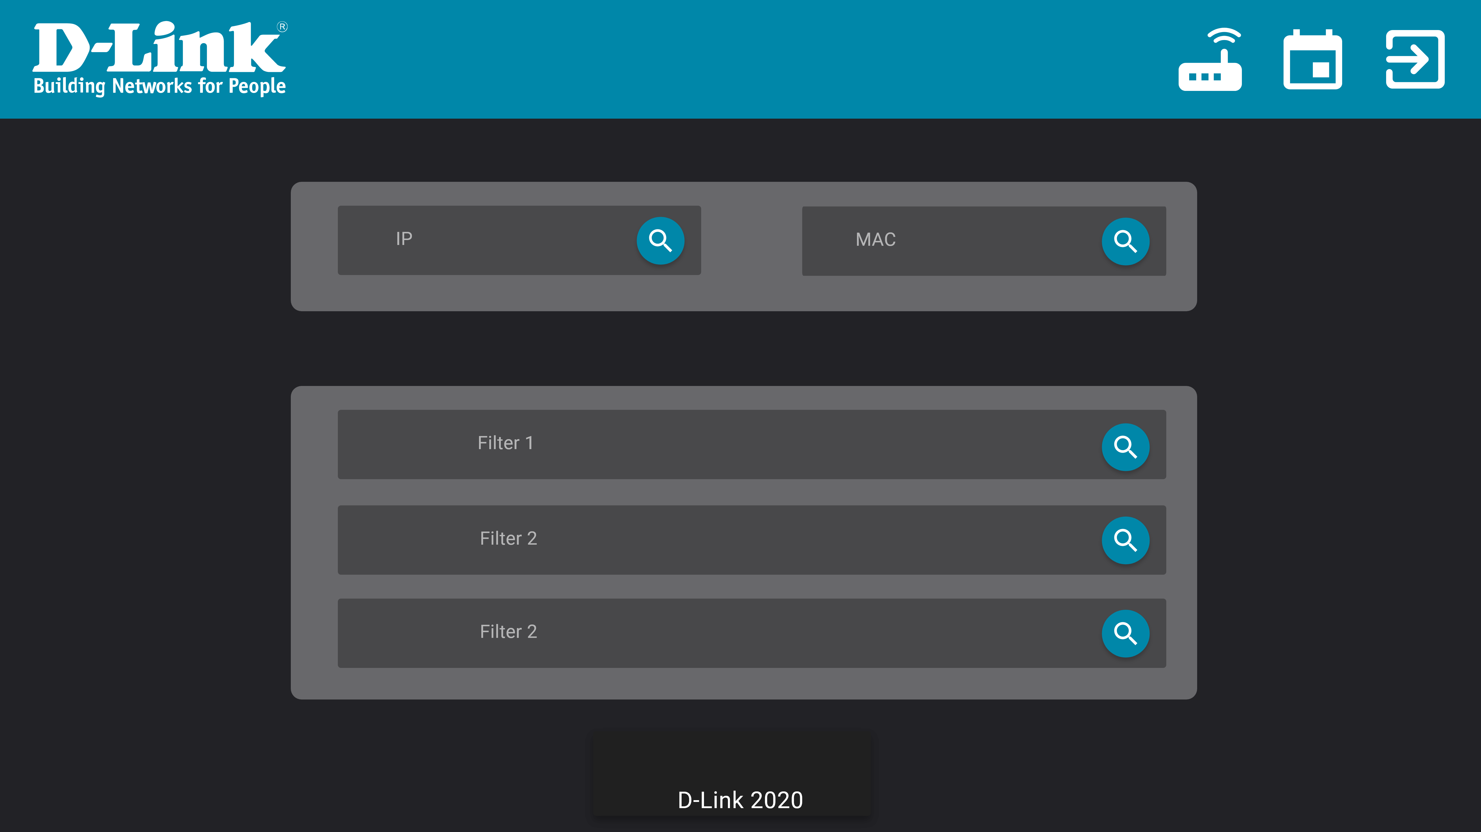
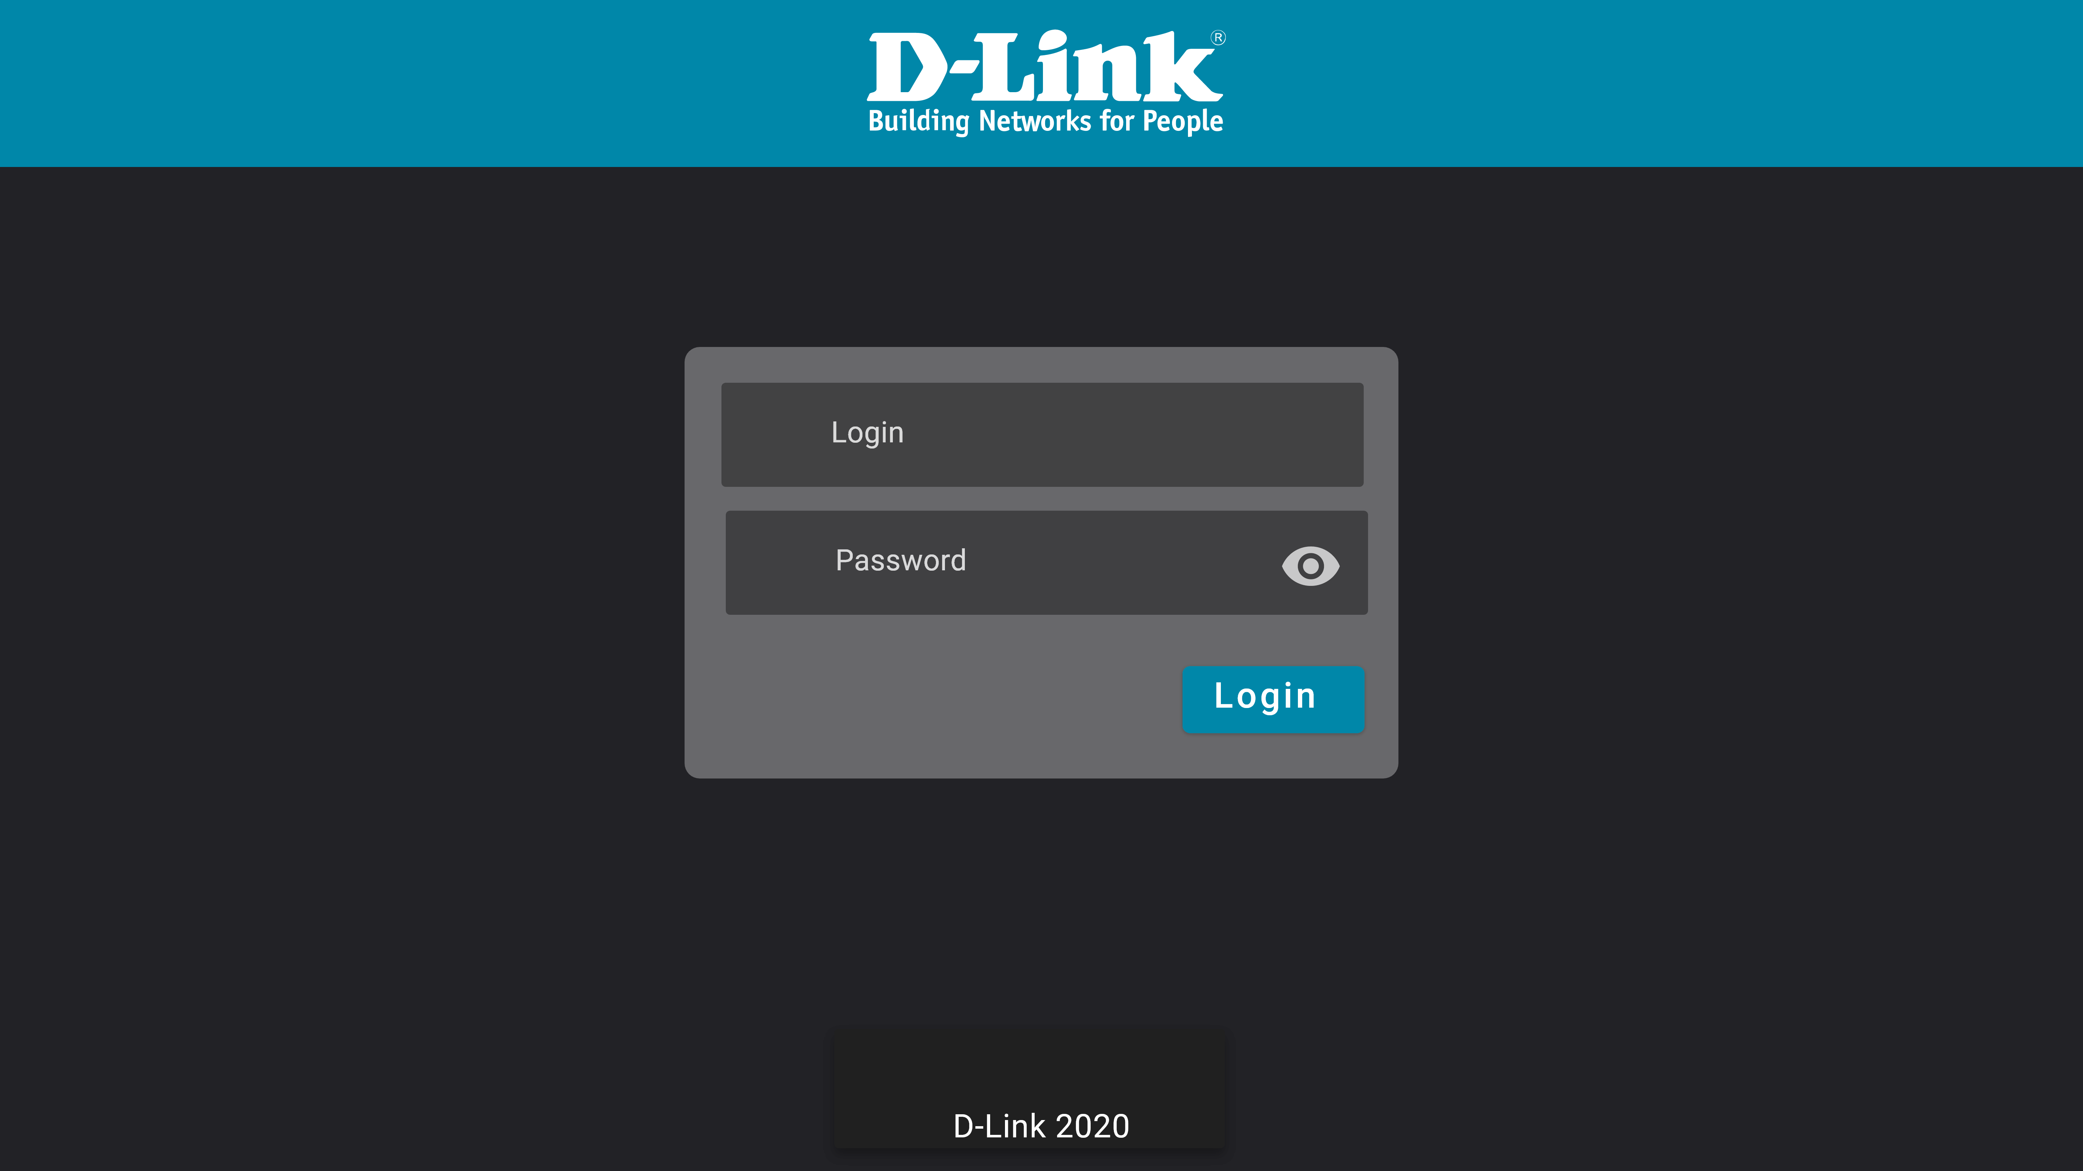
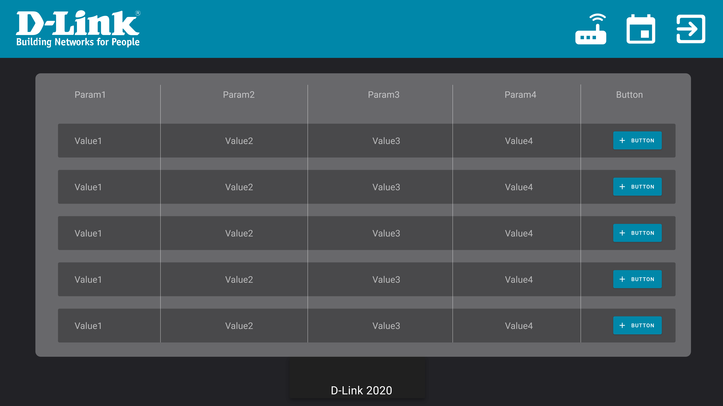
Прототип интерфейса
Notes:
Слайд 15. Прототип интерфейса.
Страница авторизации (слева снизу).
Страница поиска (справа сверху).
Таблица с результатами поиска (справа снизу).

Slide 16
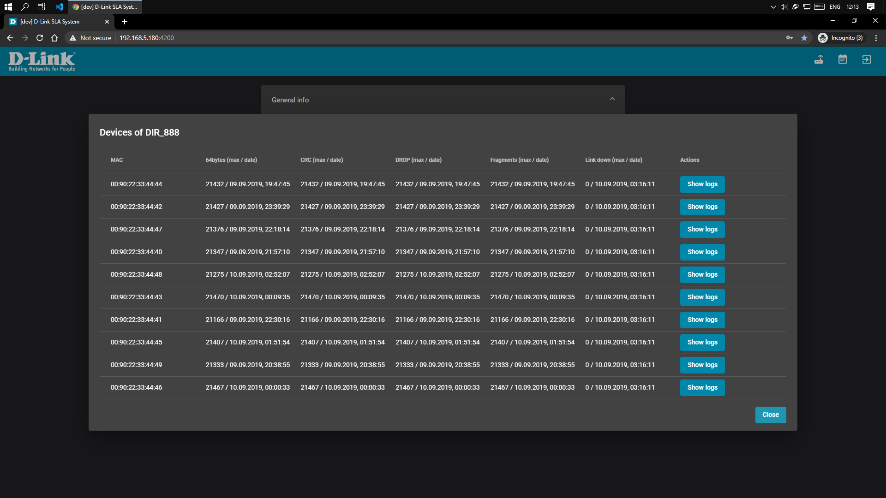
Версия для ПК
На любых современных мониторах с высоким разрешением
Notes:
Слайд 16. Пример отображения интерфейса на экране ПК с высоким разрешением

Slide 17
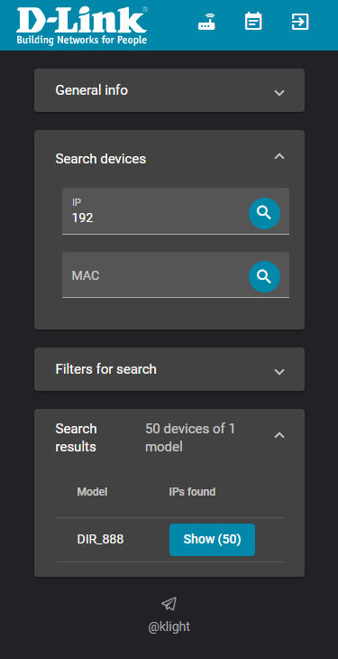
Версия для смартфонов
Удобное пользование даже на маленьких экранах
Notes:
Слайд 17. Демонстрация работы адаптивной вёрстки на примере экрана смартфона.

Slide 18
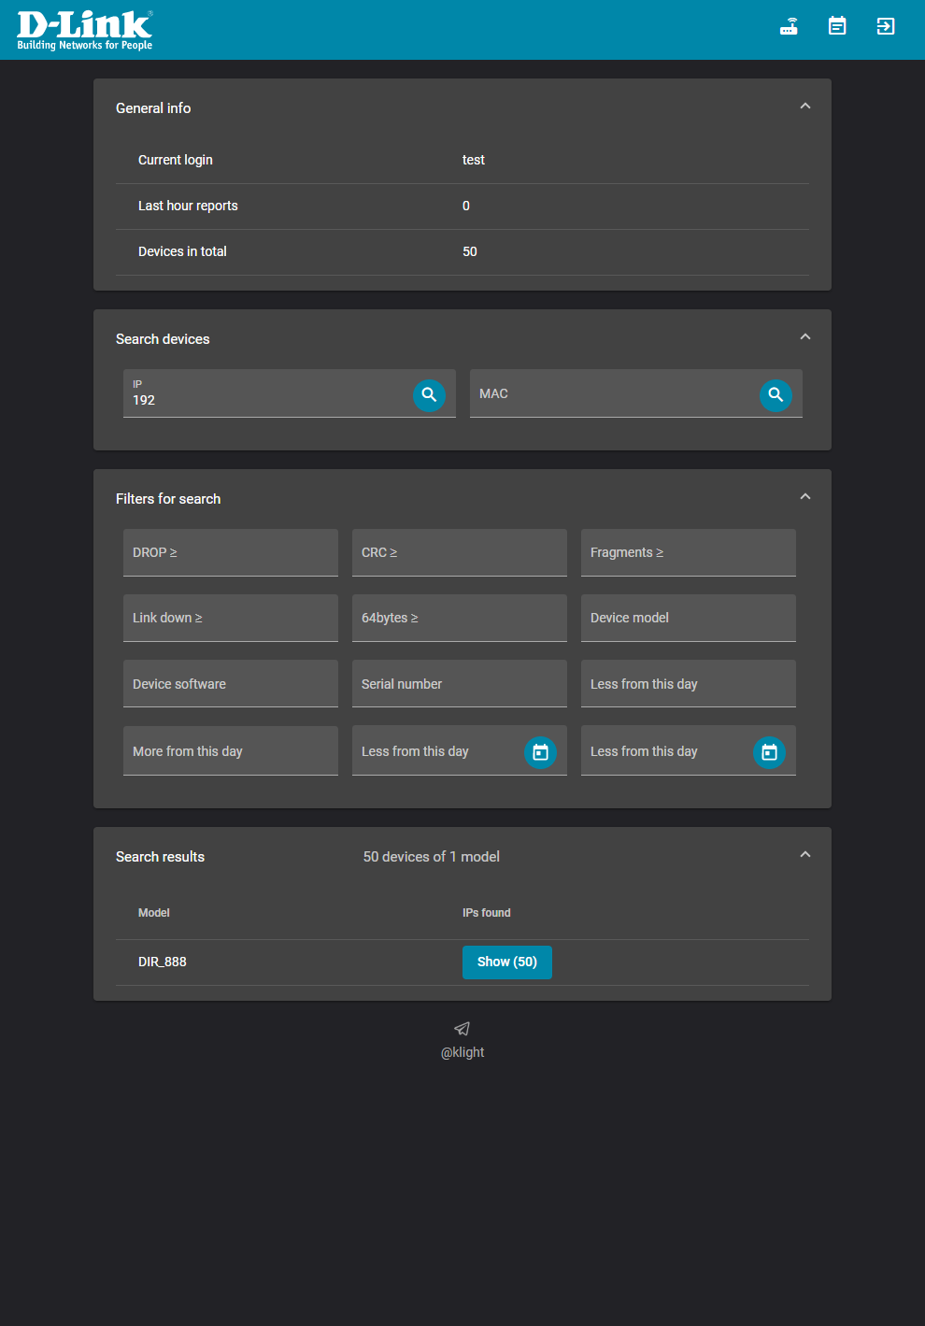
Планшетные ПК
Комфортный просмотр контента на любых устройствах
Notes:
Слайд 18. Отображение страниц на экране планшетных ПК

Slide 19
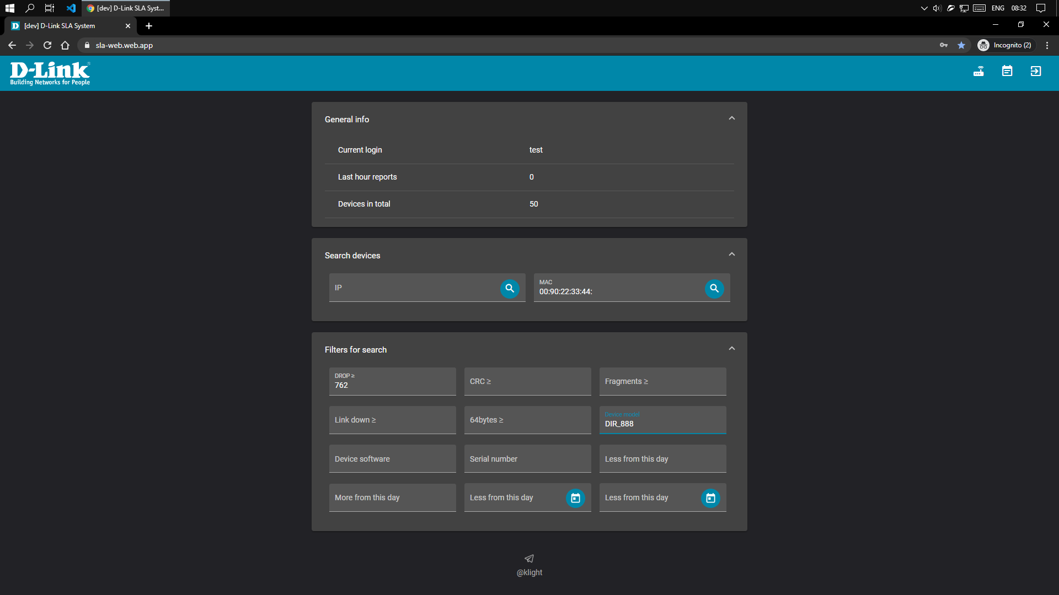
Демонстрация интерфейса для ПК
Notes:
Слайд 19. Интерфейс для ПК, страница поиска. Крупный план.

Slide 20
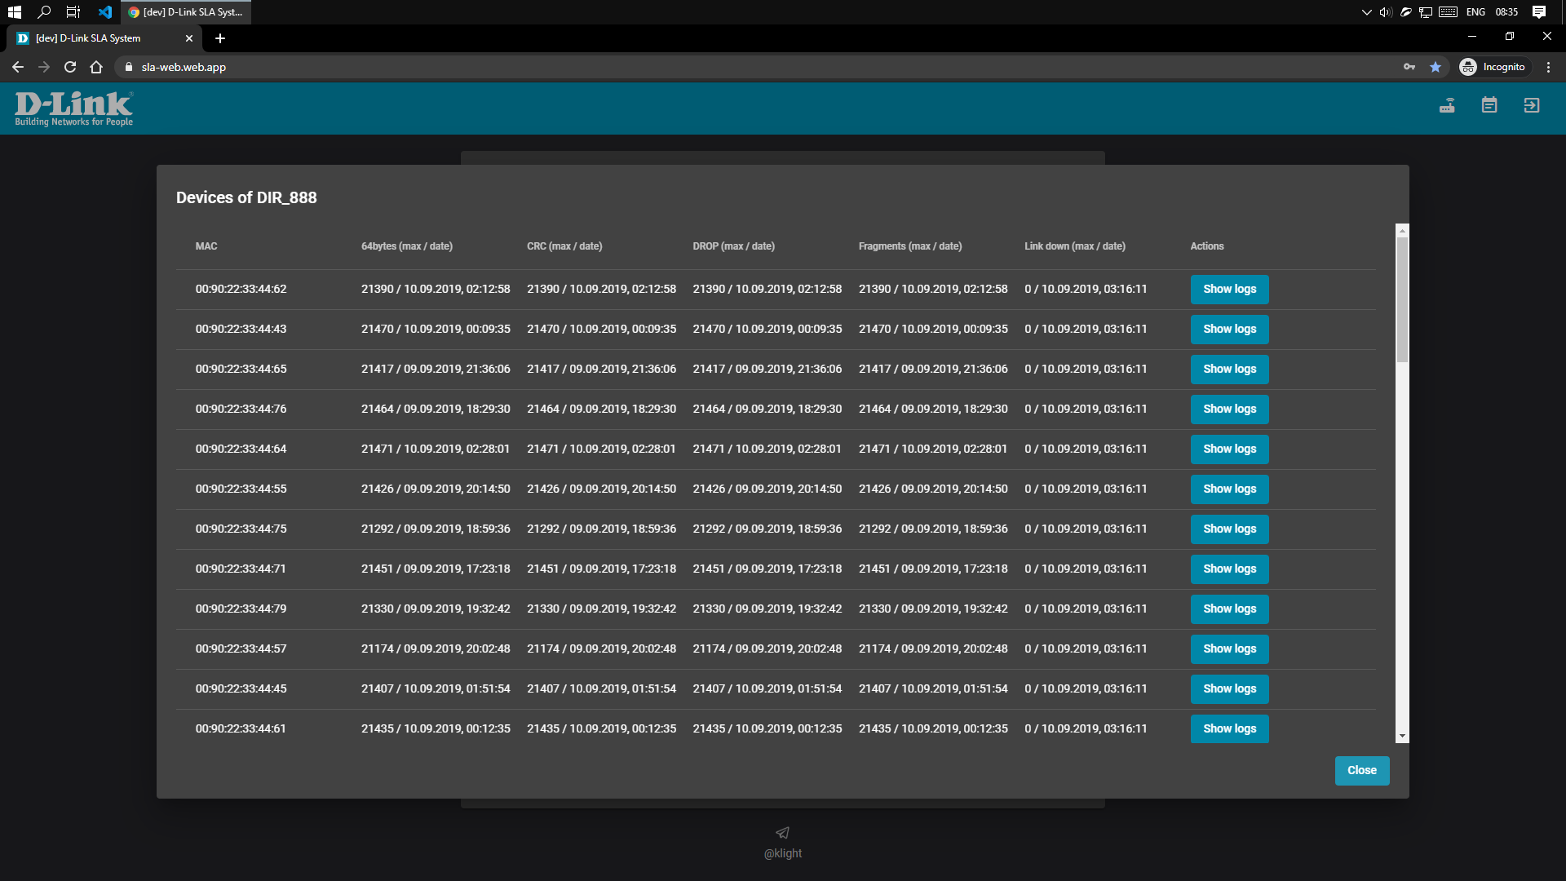
Демонстрация интерфейса для ПК
Notes:
Слайд 20. Интерфейс для ПК, таблица с результатами. Крупный план.

Slide 21
Заключение
Разработано ПО, которое соответствует всем заявленным требованиям:
пользовательский интерфейс интуитивно понятен;
успешный обмен данными с сервером по HTTP API;
использован современный стек WEB-разработчика, в составе которого находятся Angular, TypeScript, HTML, CSS и прочие технологии.
Разработанное ПО было успешно протестировано.
Notes:
Слайд 21. Заключение
Разработано ПО, которое соответствует всем заявленным требованиям:
- пользовательский интерфейс интуитивно понятен;
- успешный обмен данными с сервером по HTTP API;
- использован современный стек WEB-разработчика, в составе которого находятся Angular, TypeScript, HTML, CSS и прочие технологии.
Разработанное ПО было успешно протестировано.

